Slide 1
Государственное Образовательное учреждение среднего профессионального образования
“Тираспольский техникум Информатики и Права”
Разработка консольного приложения для вычисления членов арифметической прогрессии
Выполнил
Студент 1 курса
Бортник Иван Артёмович
Руководитель:
Шандригоз Наталья Николаевна
Год выпуска 2024

Slide 2
Актуальность выбранной темы
Актуальность темы проектной работы состоит в том, что арифметические прогрессии являются одним из важнейших понятий арифметики и встречаются во многих областях науки и техники. Вычисление членов арифметической прогрессии полезно при решении задач по физике, математике, экономике и программированию. Исследование данной темы позволяет углубить знания в области математики и научиться программировать на языке C#.

Slide 3
Цели:
Задачи:
Актуализировать теоретические знания об арифметической прогрессии
Разработать алгоритм вычисления членов арифметической прогрессии.
Разработать программный код.
4. Протестировать программу на корректность вычислений.
Предмет исследования – арифметическая прогрессия.
Целью проектной работы является разработка консольного приложения на языке C# для вычисления членов арифметической прогрессии.
Объект исследования – разработка консольного приложения.

Slide 4
Общий член можно выразить формулой:
Первый член арифметической прогрессии (A₁)
A_{n}= A₁ + (n - 1) * d
Разность арифметической прогрессии (d)
Сумму можно выразить формулой:
Общий член арифметической прогрессии (A_{n})
S_{n} = n * (A₁ + A_{n}) / 2

Slide 5

Сначала нам нужно будет указать (a)- первый член арифметической прогрессии, d- разность арифметической прогрессии, n- количество членов арифметической прогрессии. Для этого нам понадобится вот эти команды:
Console.Write("Введите первый член арифметической прогрессии (a):");
int a = Convert.ToInt32(Console.ReadLine());
Console.Write("Введите шаг арифметической прогрессии (d):");
int d = Convert.ToInt32(Console.ReadLine());
Console.Write("Введите количество членов арифметической прогрессии (n):");
int n = Convert.ToInt32(Console.ReadLine());
Вывод консольной команды:

Slide 6
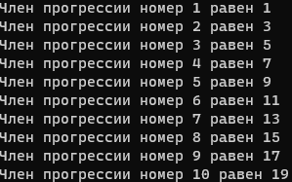
Далее нам понадобится алгоритм для вычисления членов арифметической прогрессии:
for (int i = 0; i < n; i++)
{
int currentTerm = a + d * i;
Console.WriteLine($"Член прогрессии номер {i+1} равен {currentTerm}");
}
Вывод консольной команды:

Slide 7
Следующим делом нам надо вывести сумму членов арифметической прогрессии:
int sum = (2*a+(n-1)*d)/2*n;
Console.WriteLine($"Сумма первых {n} членов равна: {sum}");
Вывод консольной команды:

Slide 8
Весь код выглядит данным образом:
Console.Write("Введите первый член арифметической прогрессии (a):");
int a = Convert.ToInt32(Console.ReadLine());
Console.Write("Введите шаг арифметической прогрессии (d):");
int d = Convert.ToInt32(Console.ReadLine());
Console.Write("Введите количество членов арифметической прогрессии (n):");
int n = Convert.ToInt32(Console.ReadLine());
for (int i = 0; i < n; i++)
{
int currentTerm = a + d * i;
Console.WriteLine($"Член прогрессии номер {i+1} равен {currentTerm}");
}
int sum = (2*a+(n-1)*d)/2*n;
Console.WriteLine($"Сумма первых {n} членов равна: {sum}");
Console.ReadKey();

Slide 9
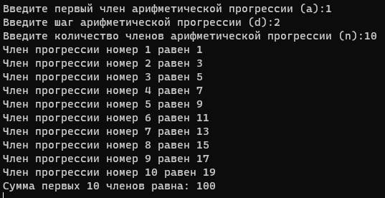
Вывод консольной команды:

Slide 10
Результат проделанной работы
Результаты данной проектной работы позволяют заключить, что вычисление членов и суммы арифметической прогрессии является важным инструментом, как в области математики, так и в программировании.
В ходе выполнения проектной работы решены следующие задачи:
1.Изучена информация о том, что такое язык программирования C# и какие возможности представляет данная среда для разработки разного рода приложений или игр.
2.Разработанное консольное приложение демонстрирует простой, но в то же время эффективный способ вычисления и использования арифметических прогрессий для различных задач.
3.В ходе работы были рассмотрены основные теоретические положения арифметической прогрессии, включая понятия первого члена, разности, общего члена и суммы.
4.Был разработан алгоритм, позволяющий рассчитать члены и сумму прогрессии по введенным значениям.
Работа позволяет лучше понять суть и применение арифметических прогрессий в реальных задачах.
В целом, разработанное приложение демонстрирует эффективное использование арифметических прогрессий и предоставляет пользователю удобный и быстрый способ вычисления членов и суммы такой прогрессии.

